Slide 1
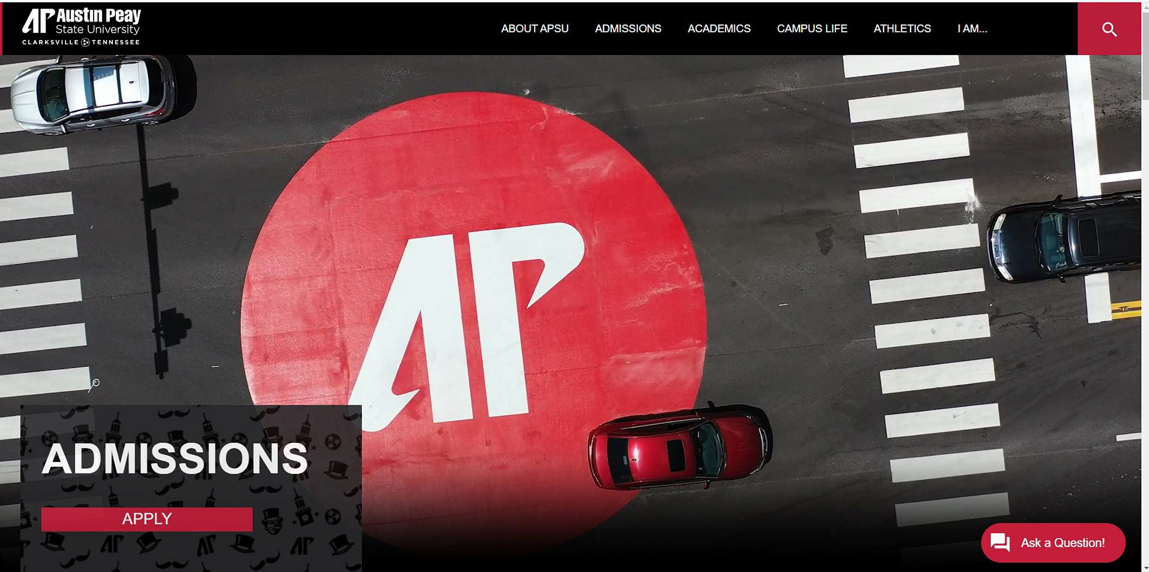
f- ➔ C
!; apsu.edu/admissions/
0 Q
[I I)
Finish update
画像が変わりますが、APPLYをクリックします

Slide 2
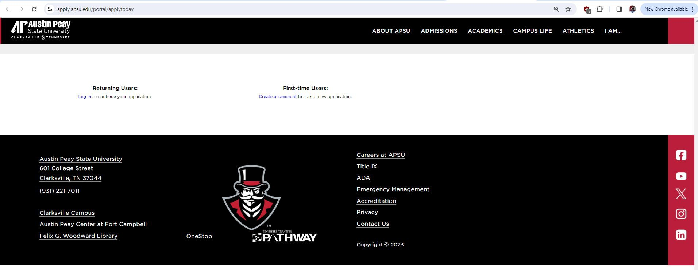
アカウントをお持ちの方
アカウントをお持ちでない方
「Create an account」をクリック

Slide 3
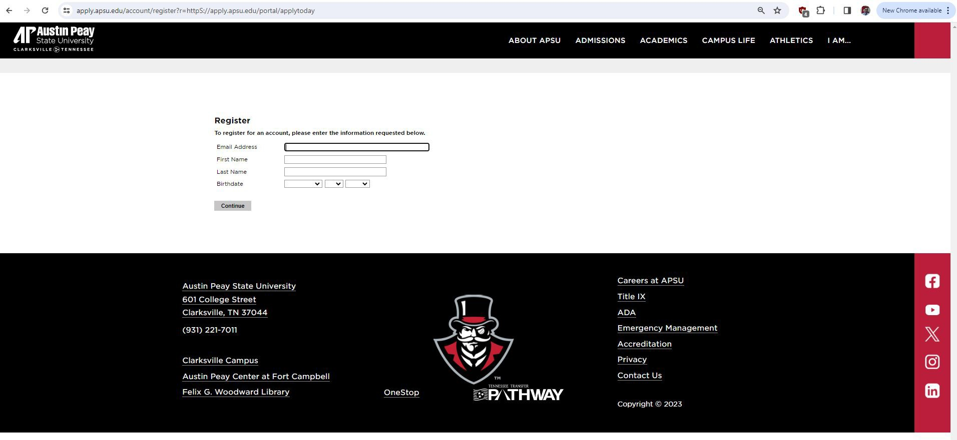
登録
アカウントを作成するには、以下の項目を半角ローマ字でご記入ください
メールアドレス
名姓
生年月日
月
日
年
つづく

Slide 4
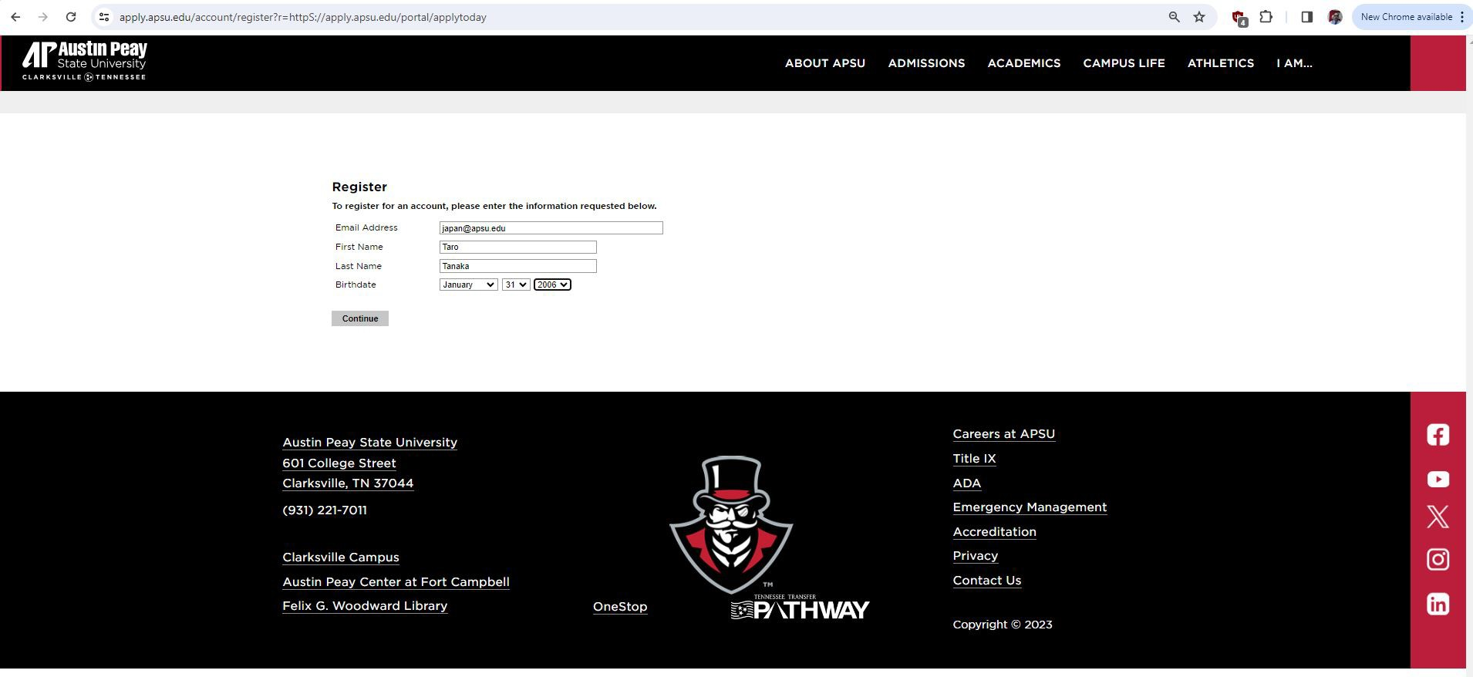
この例のようになります
「Continue」をクリック

Slide 5
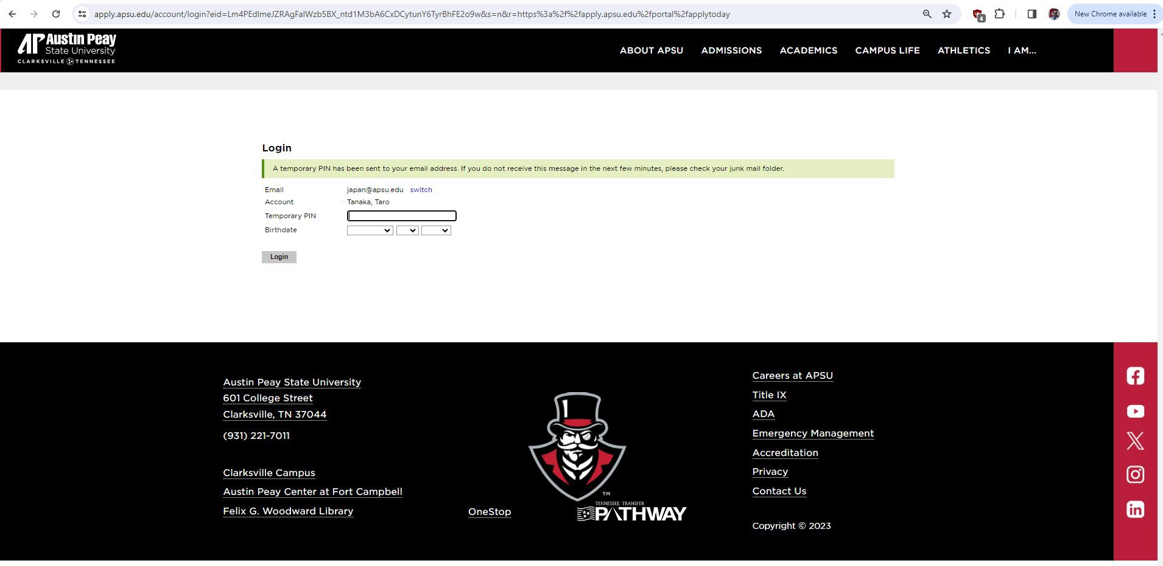
ログイン
PIN「暗証番号」があなたのメールアドレスに送信されました
このメールが届かない場合は、迷惑メールやゴミフォルダをご確認ください
送られてきたPIN
生年月日
月
日
年
ログイン

Slide 6
アカウント作成に必要なPINが記載された同様のメールが届きます
PIN

Slide 7
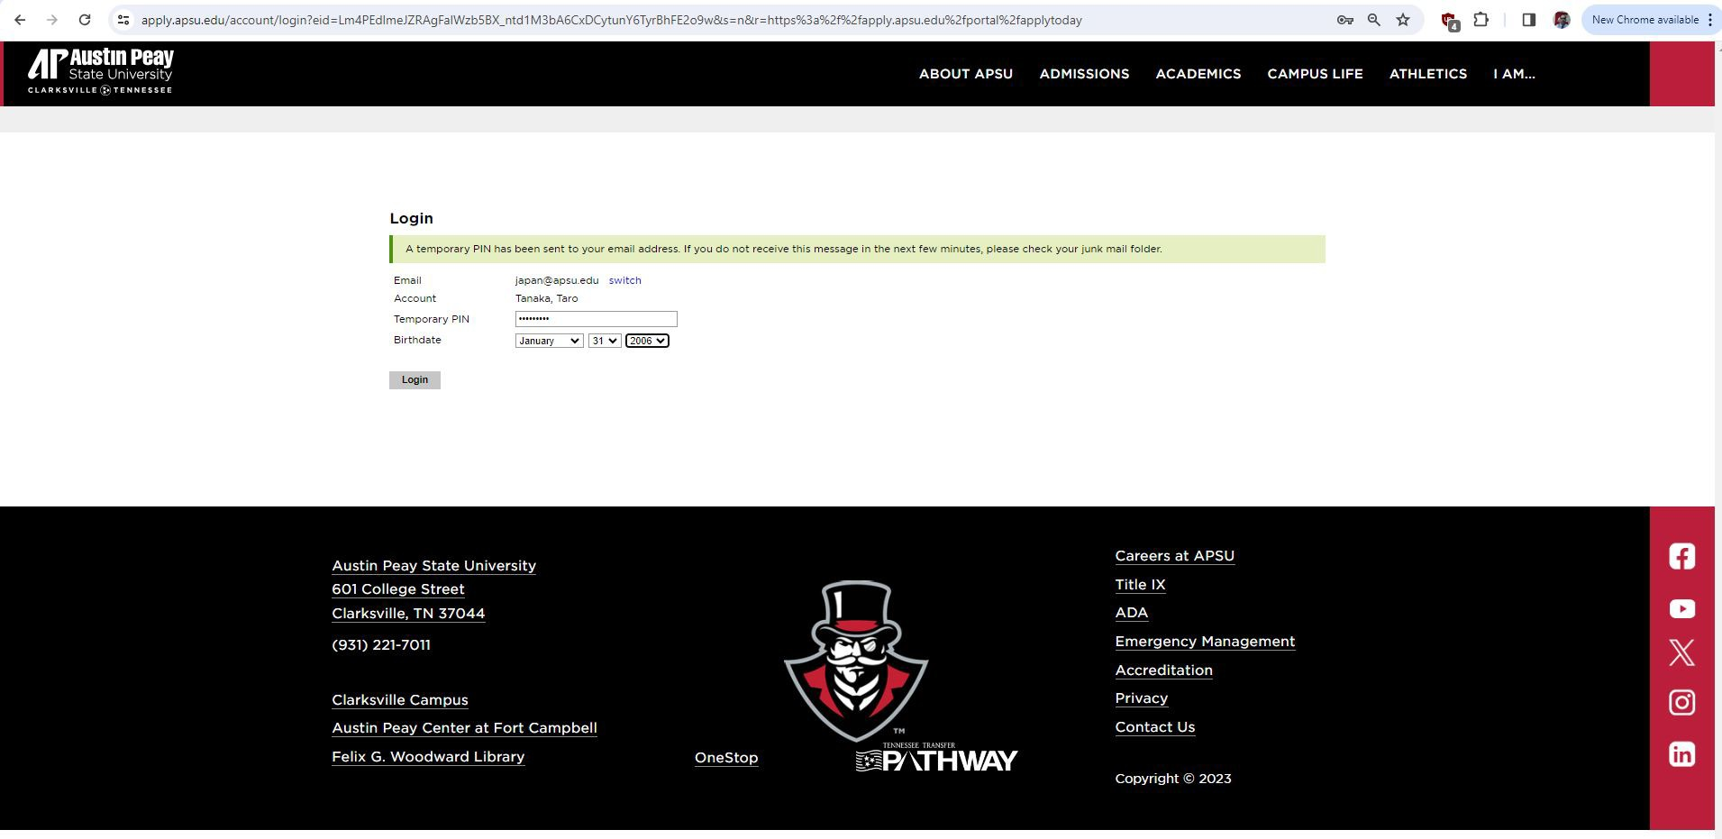
送付されたPINと生年月日を入力する
Loginをクリック

Slide 8
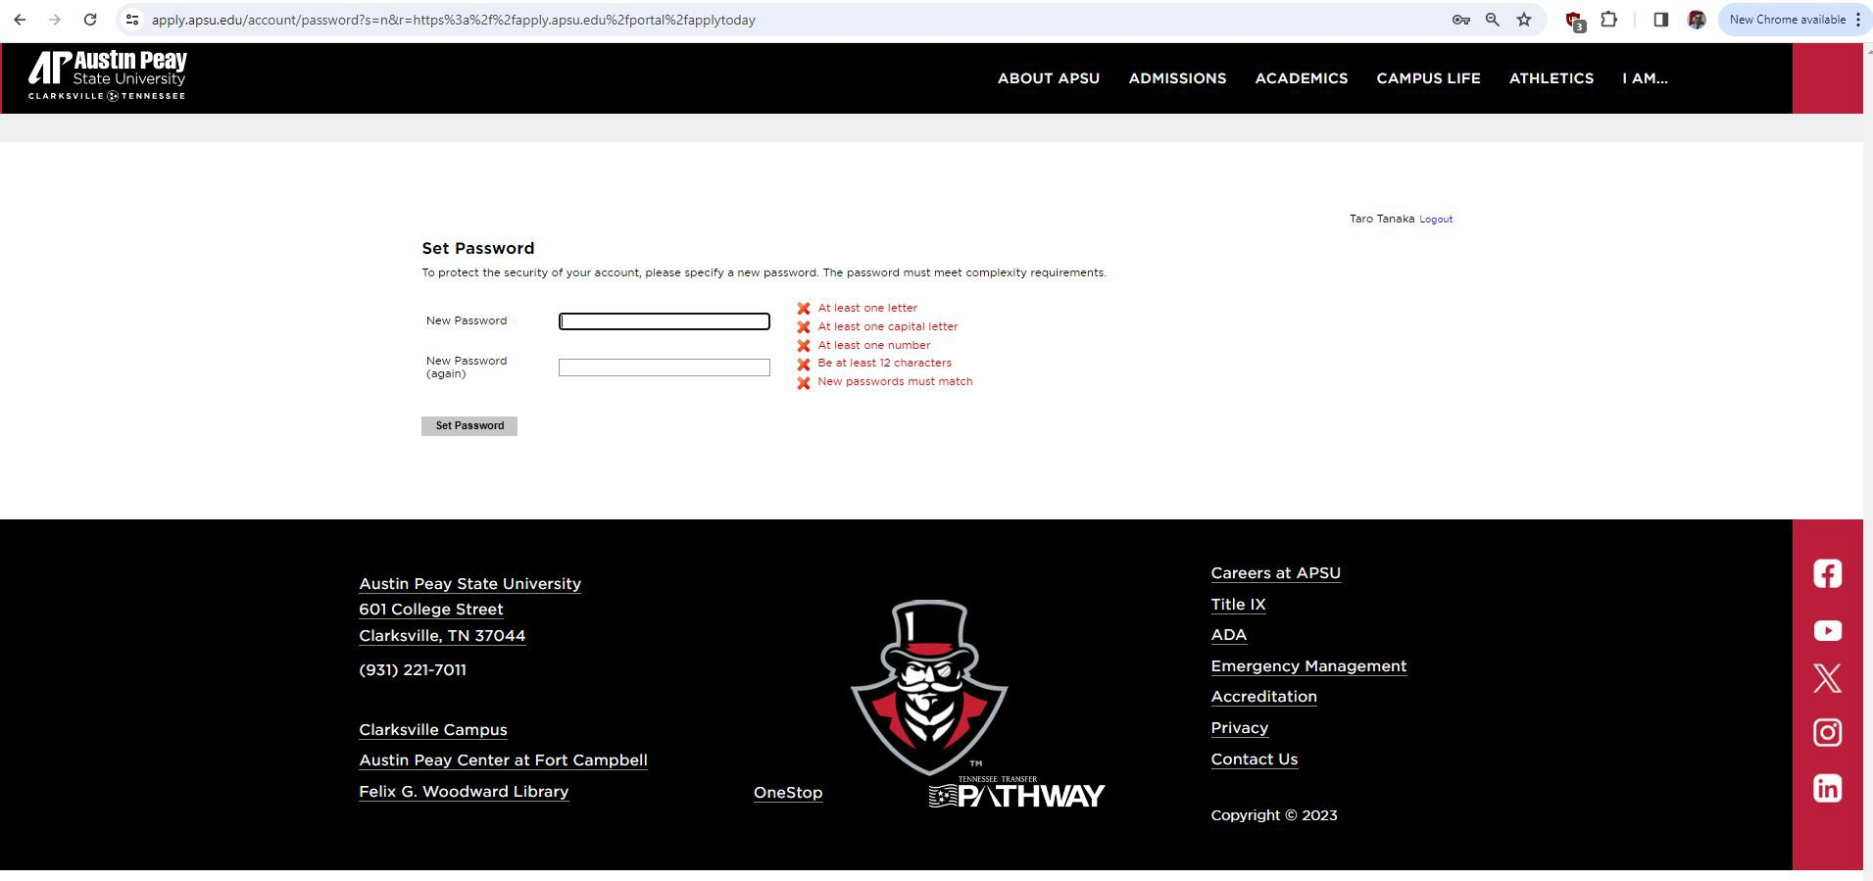
パスワード作成
アカウントのセキュリティのため、パスワードを作成してください
パスワードには、以下を含める必要があります：
少なくともローマ字1文字
ローマ字の大文字1つ以上
少なくとも1つの数字少なくとも12文字
同じパスワードを2回入力する必要がある
新パスワード
もう一度新しいパスワードを入力
パスワード設定

Slide 9
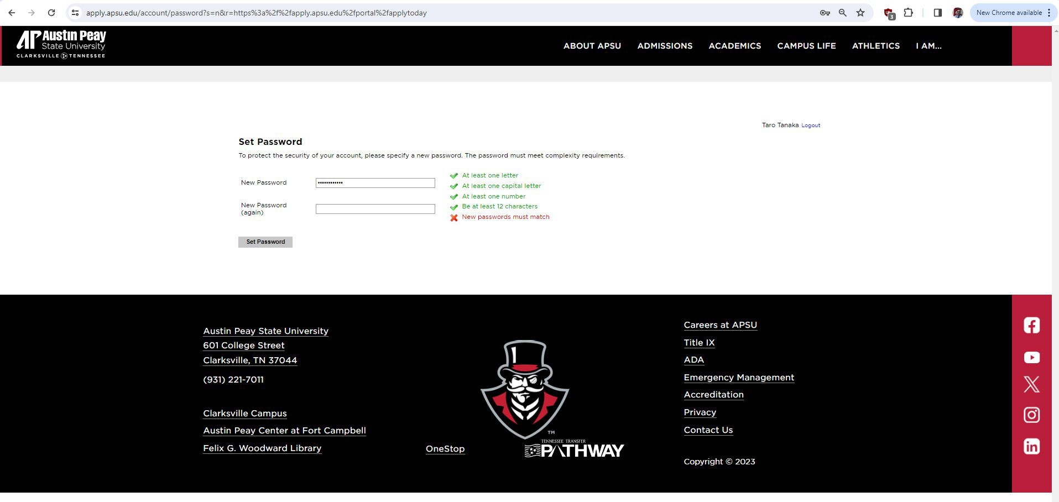
新しいパスワードをもう一度入力してください

Slide 10
「パスワード設定」をクリックする

Slide 11
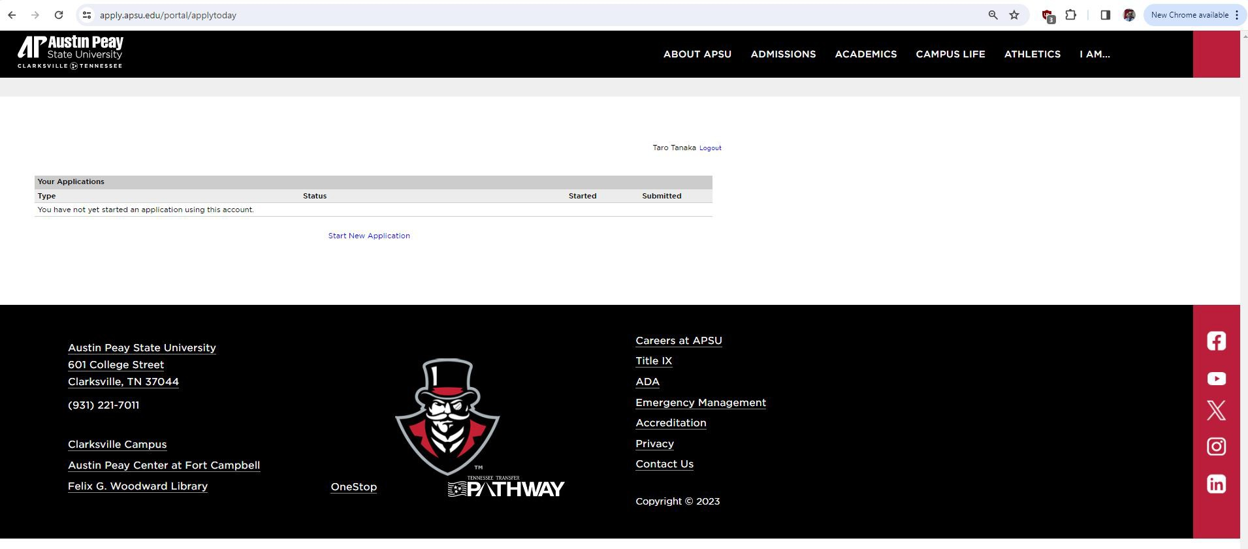
アプリケーション
アカウントにまだアプリケーションがありません。
新規申し込み
「新規申込」をクリック

Slide 12
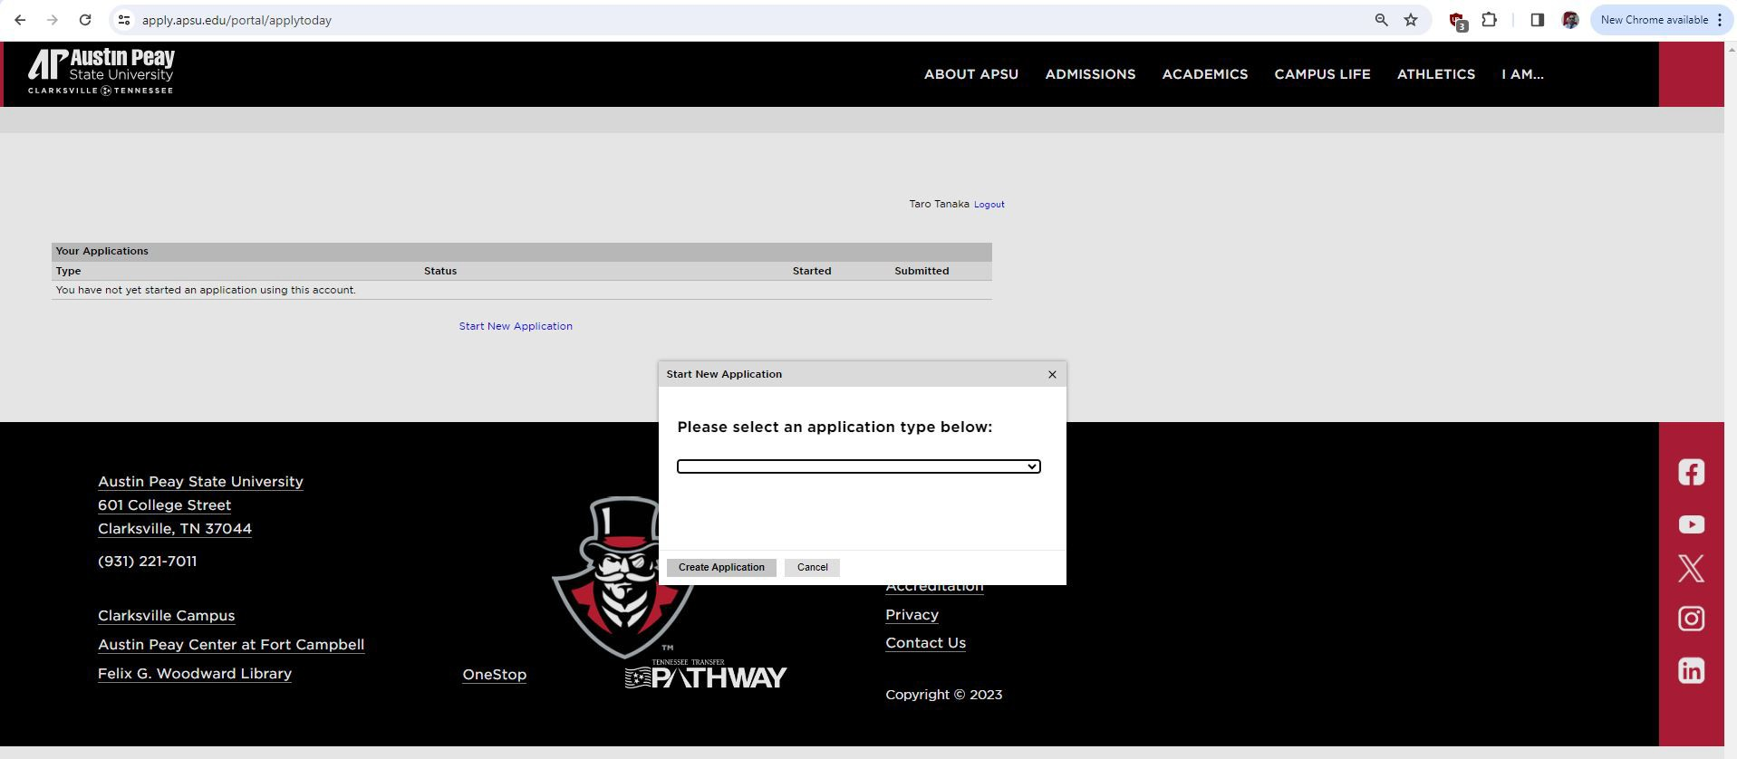
アプリケーションの種類を選択
オプションリストから選択します

Slide 13
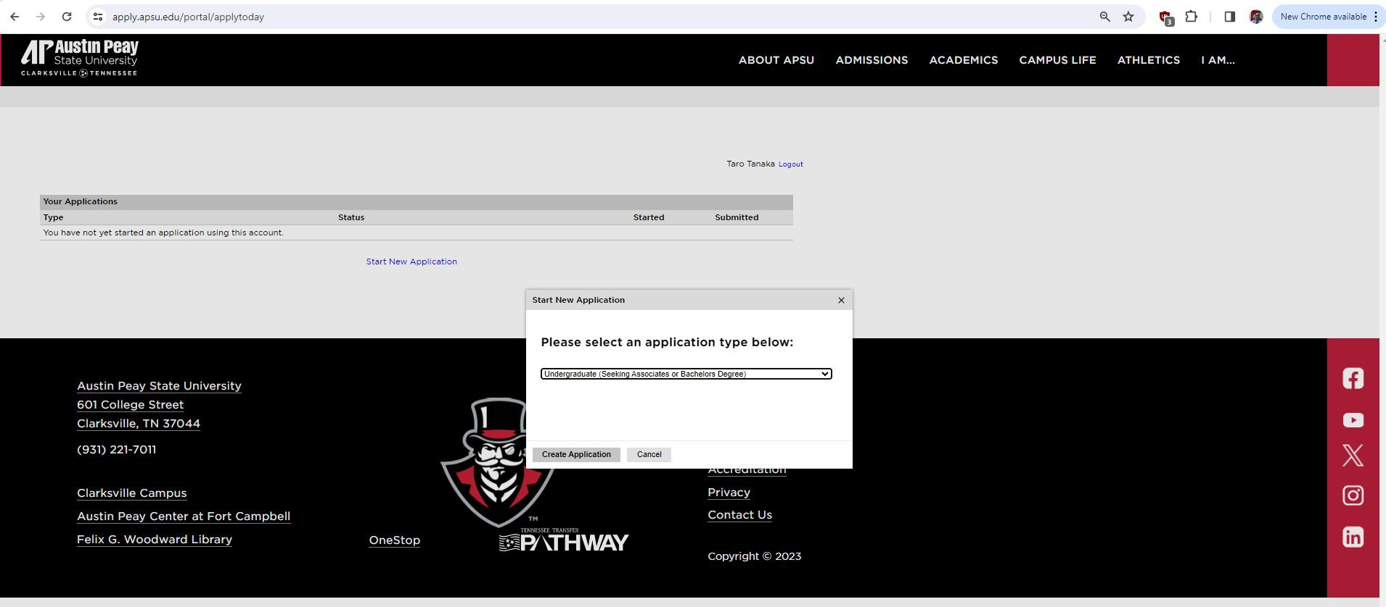
学部生「準学士号または学士号取得を目指す」
「新規申し込み 」をクリック

Slide 14
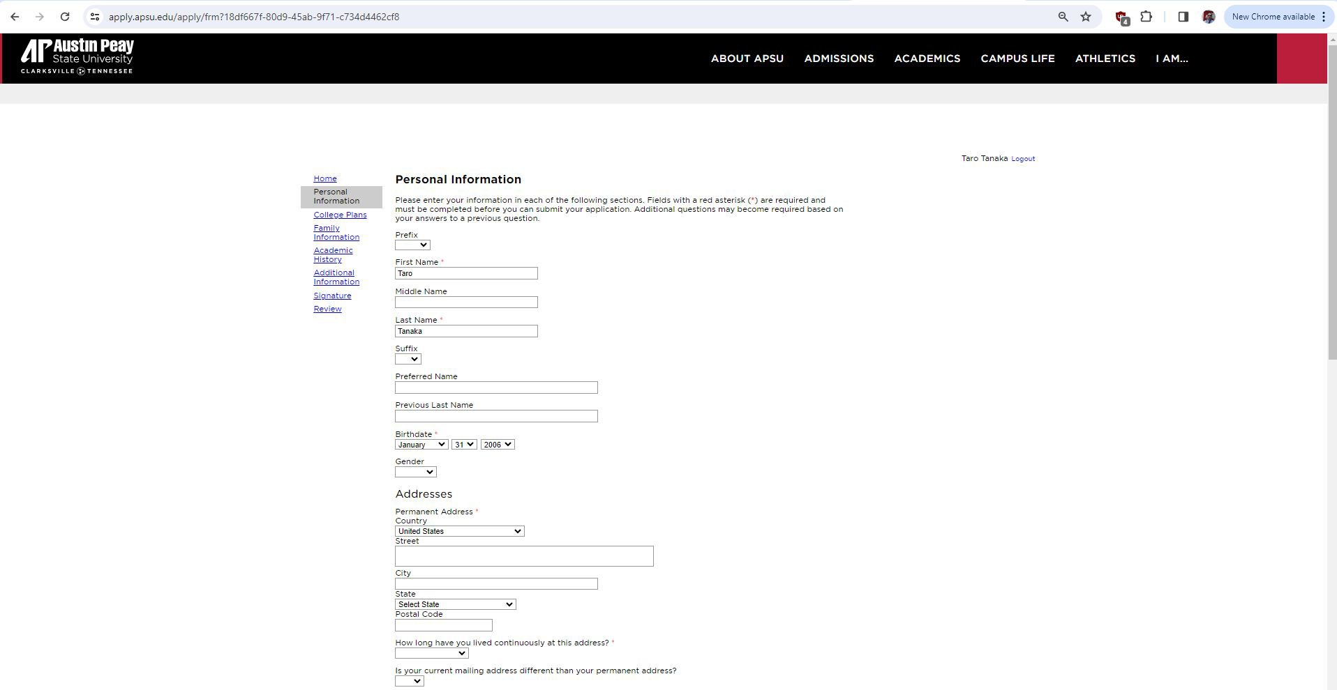
個人情報
以下に情報を入力してください
名
＊のあるフィールドのみ必須で、
その他の不要なフィールドは空欄にしてください
姓
月
日 年性別
生年月日
ドロップダウンメニューから日本を選択すると、フォームに日本の住所を入力することができます
住所
国
番町
市
県
〒
この住所に住んで何年になりますか？
郵送先住所は上記住所と異なりますか？

Slide 15
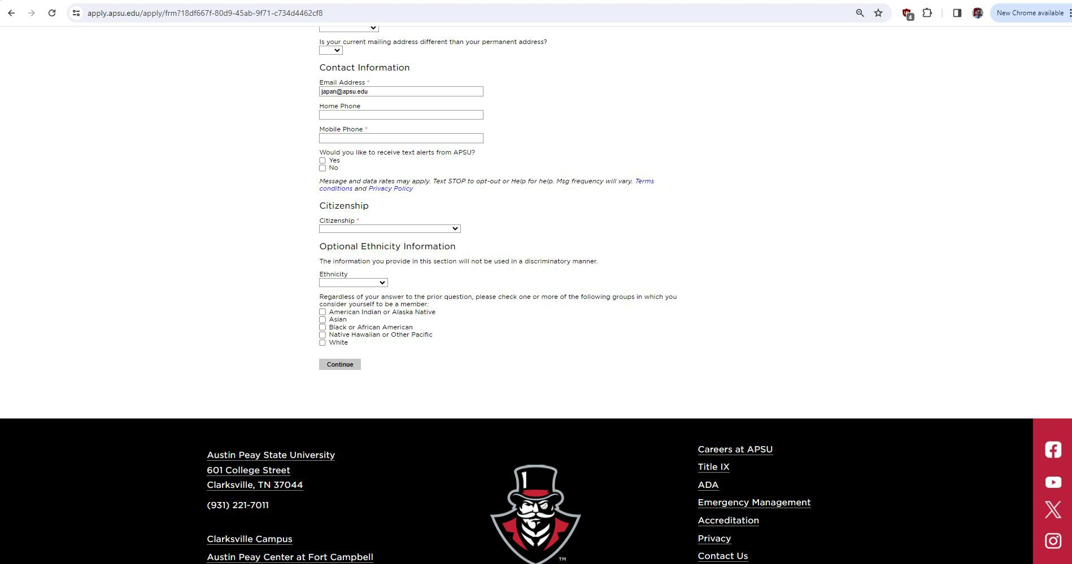
連絡先
メール
日本の電話番号の場合、+81から始め、
最初の0を削除してから残りの数字を入れる
携帯番号
APSUからテキストアラートを受信しますか？
これは余分な電話料金の原因となる可能性があり、国際電話番号にはお勧めできません
国籍
ドロップダウンメニューから日本を選択すると、追加フィールドが表示されます

Slide 16
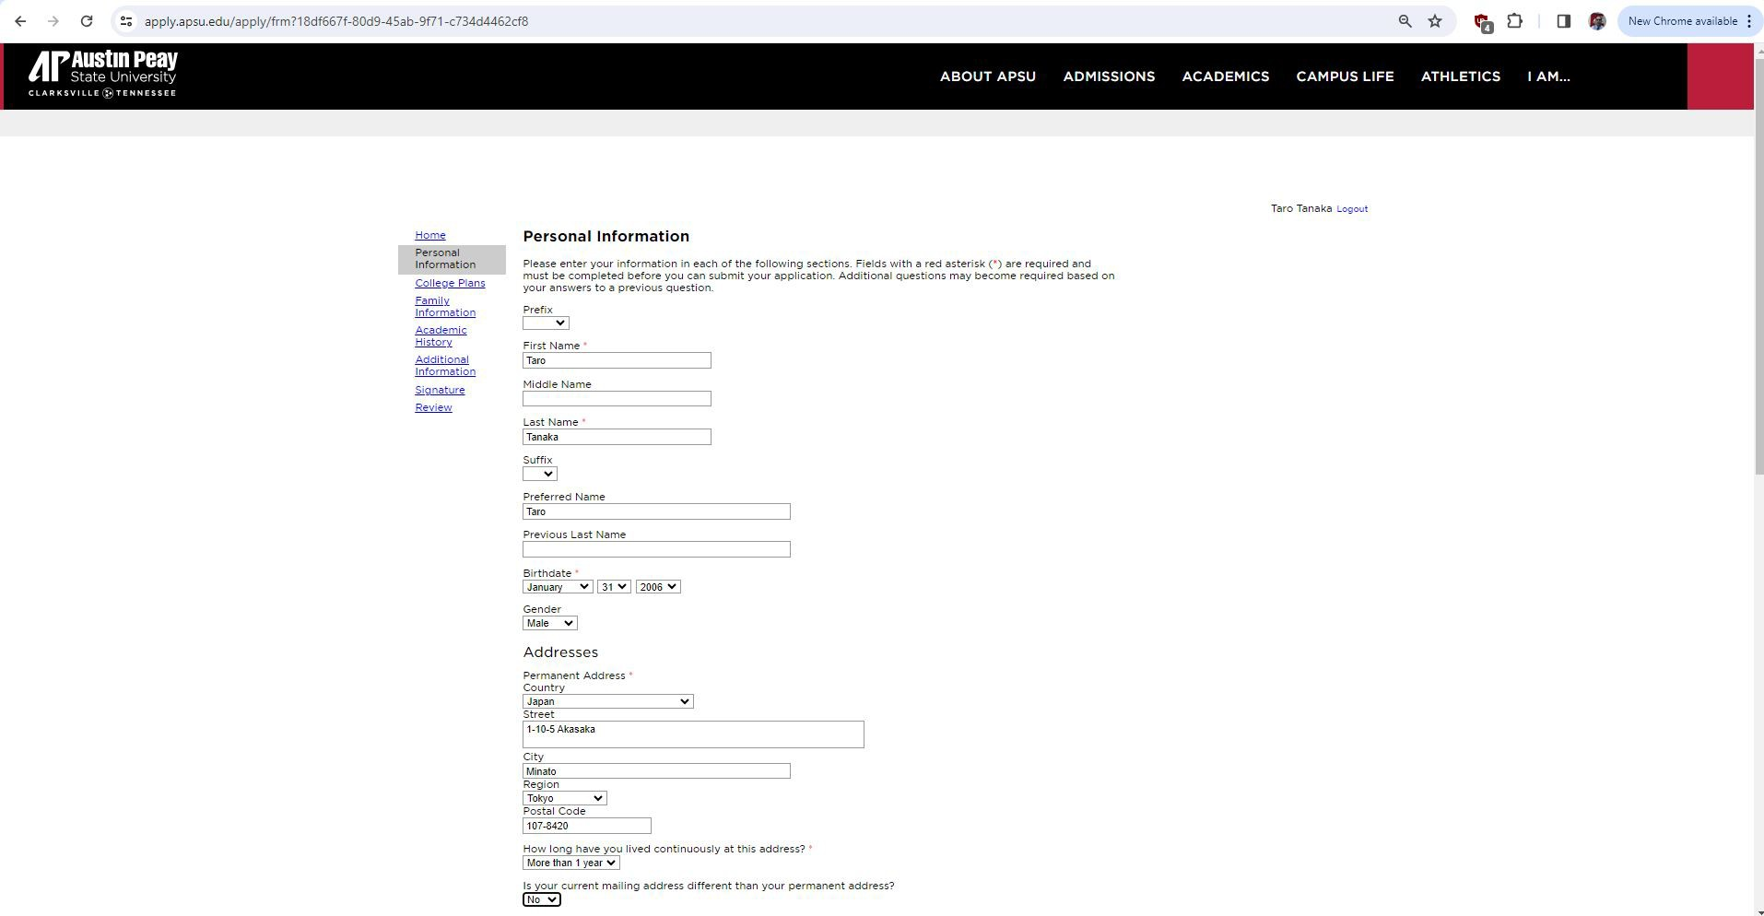
これは例です

Slide 17
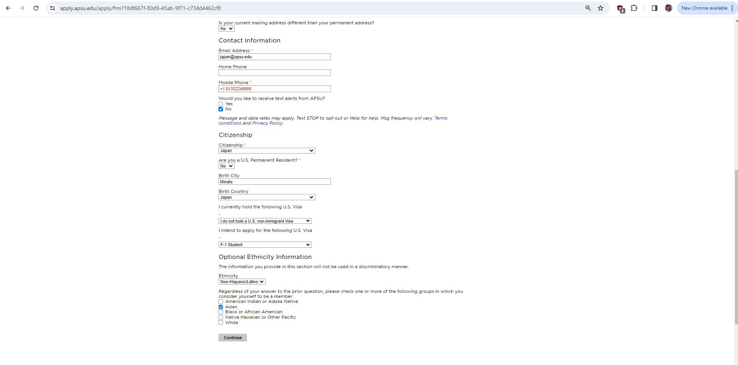
国籍
国籍
米国の永住権をお持ちの方
出身地出身国
現在保持している米国ビザ
申請するビザは必ず「F-1 Student」を選択してください
申請予定の米国ビザ
民族に関する任意情報
ヒスパニックまたはラテン系ではない
自分が属していると思うグループのいずれか
アメリカ・インディアンまたはアラスカ先住民アジア人
黒人
太平洋諸島人白人
つづく

Slide 18
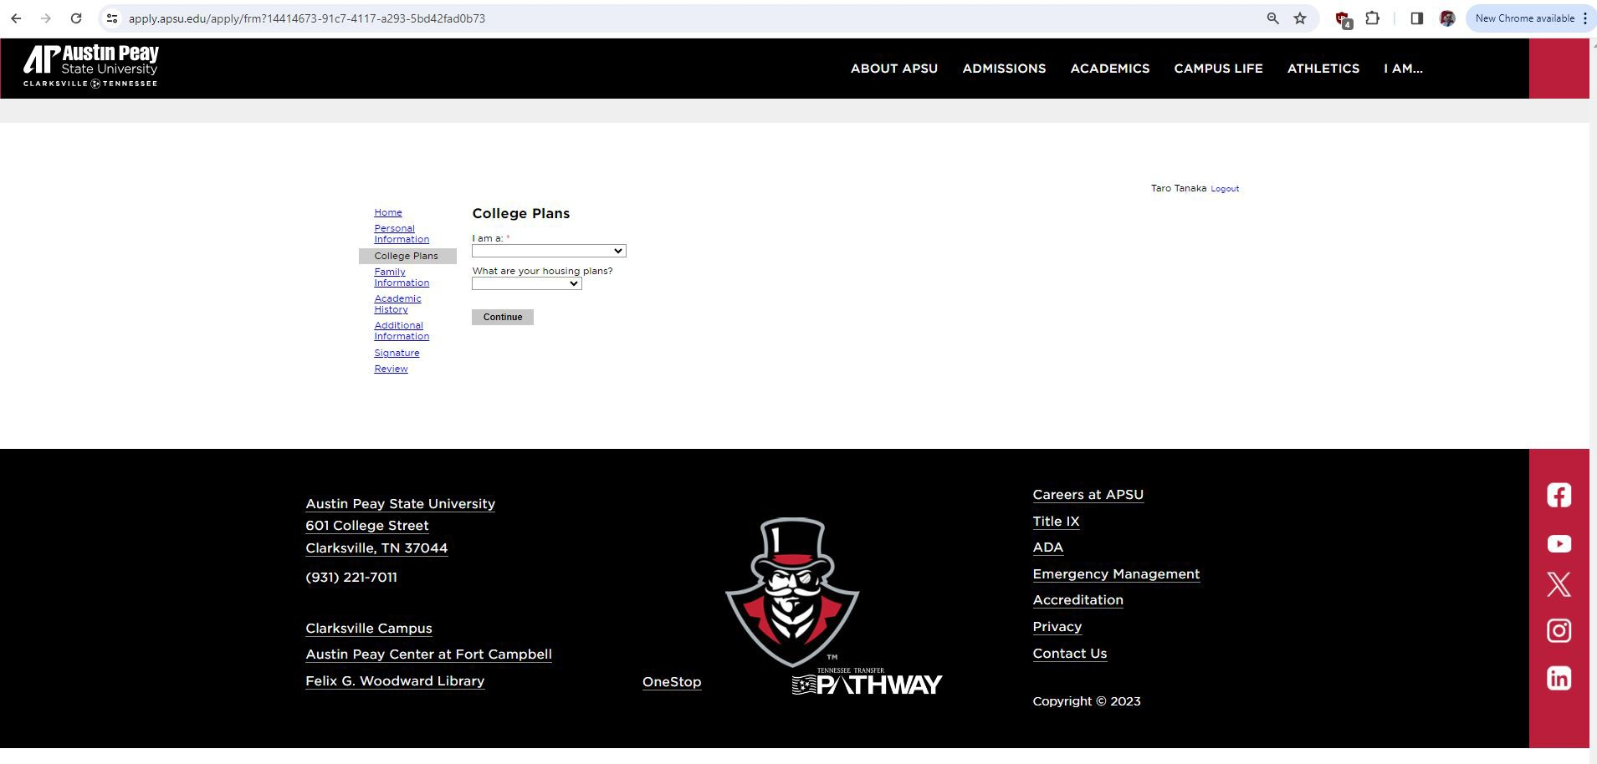
カレッジプラン
現在の学年
「現役高校生」を選択すると、追加フィールドが表示されます
住宅計画
つづく

Slide 19
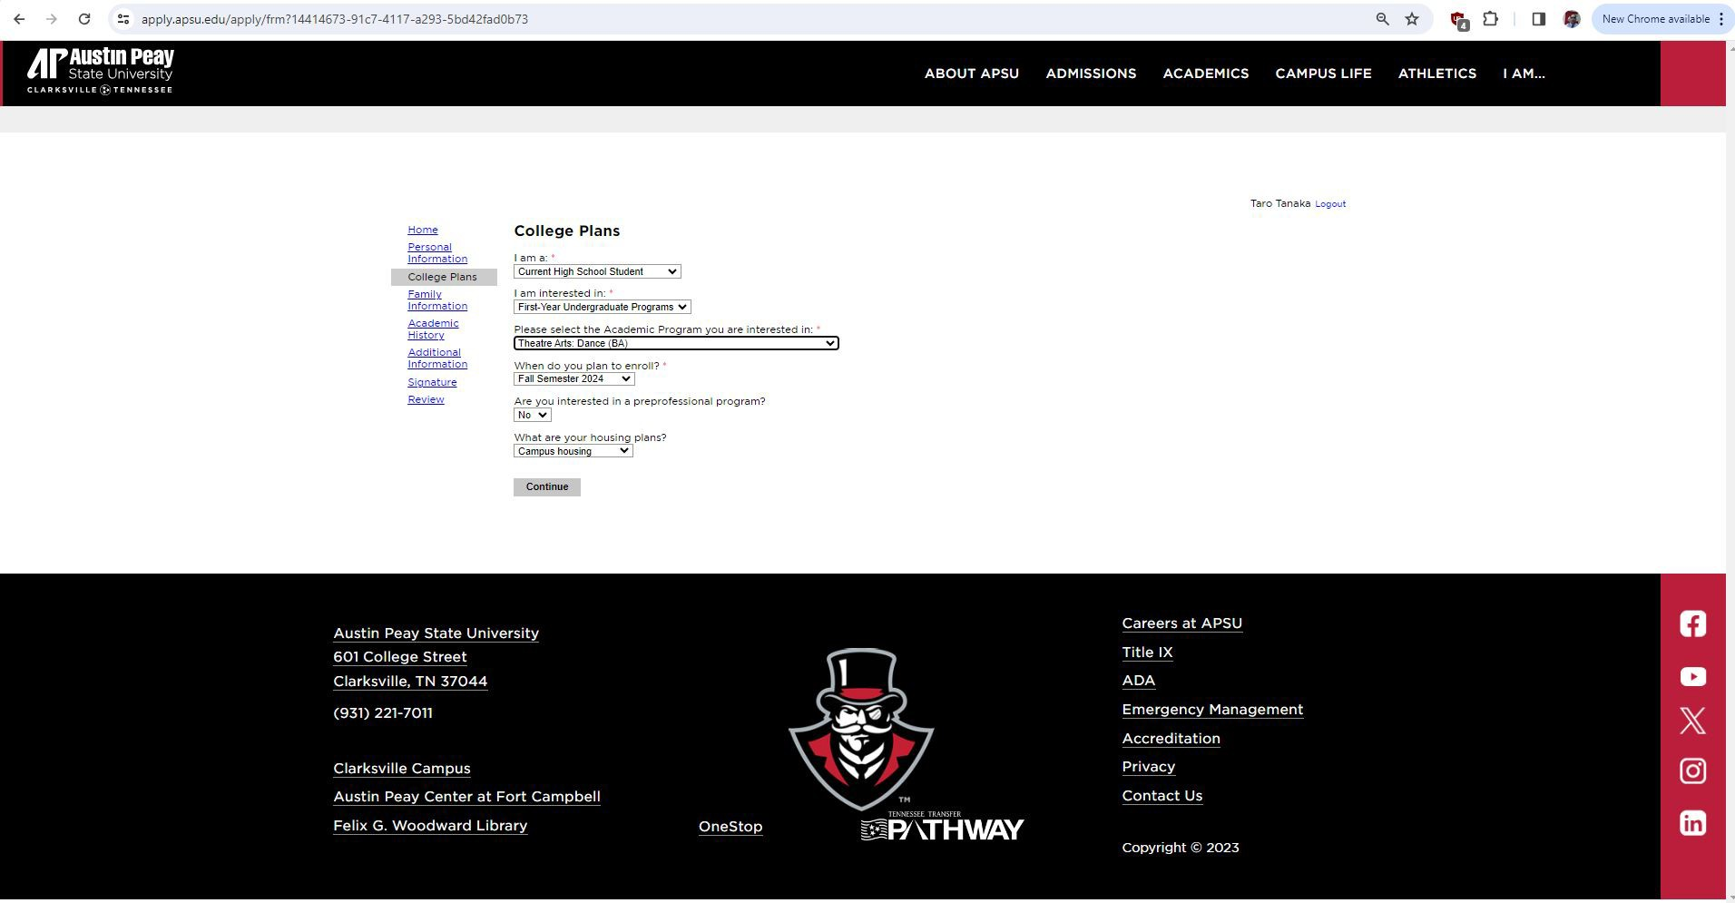
学位には以下の種類がある BA - 文学士
BS - 理学士 BFA - 美術学士 BBA - 経営学士 BM - 音楽学士
高校在学中、または高校を卒業したがまだ大学に入学していない場合は、"Current High School Student "を選択してください
「First-Year Academic Programs」を選ぶ
希望する専攻を選ぶ
選択できる専攻はたくさんあり、後で気が変わることもあるが、これは最初のクラス選択の助ける
BSN - 看護学士
様々な専攻のリストは以下のページにあります
AAS ‒ 文理学修士
専門職予備課程に関心がありますか？
アメリカの大学では、入学後に専攻を変更することができるので、選択は、最初のコース配置に役立つだけです
AAS学修士は2年間プログラムであり、4年間大学の学士を目指す学生には推奨されない。
住宅計画
「Campus housing」を選択
つづくをクリック

Slide 20
Academic focus
この学問的専攻は、より焦点を絞ったプログラムを選択する前に、一般的な分野で幅広く学びたい学生に有用である。
アカデミック・フォーカス：BA芸術/美術 arts
ビジネス教育
一般教育
保健衛生文学
社会学
科学経理：BBA農業：BS
business education
general education core
health professions humanities
social science
STEM
Accounting Agriculture
農業関連産業
agri business
農業コミュニケーション agri communication
農業科学
プレ獣医学部
農業の持続的発展獣医技術
agri science
pre-veterinarian medicine sustainable development veterinarian tech
Art アート：
アニメーション・視覚効果 BFA animation & visual effects
アート教育 BA
アートヒストリー BA
グラフィックデザイン BFAスタジオ・アート BFA/BA
art education art history graphic design studio art
Aviation Science
航空学：ヘリコプター BS
Biology 生物学：BS
生態学、進化学、生物学
ecology, evolution, & organismal biology
化学：BS
医学、細胞生物学、分子生物学 medical, cellular, & molecular biology
Chemistry
生物化学
bio chemistry professional chemistry
職場の化学
Communication Media
コミュニケーション・メディア：BA/BS
ブロードキャスト・メディアジャーナリズム
スポーツ・コミュニケーション
コンピューター情報システム：BS総合情報システム
broadcast media journalism
sports communication
Computer Information Systems
general information systems information awareness & security computer networking
web and database
general computer science software engineering
情報セキュリティ
コンピューター・ネットワーキングウェブ・データベース
コンピューターサイエンス全般
ソフトウェア・エンジニアリング
Criminal Justice
刑事法：BS
ホームランド・セキュリティー
homeland security
Education
教育：BS
6～12 生物学 K-12 secondary education biology 6～12 化学 K-12 secondary education chemistry 6～12 地学 K-12 secondary education earth science 6-8 中学校（科学科）6-8 middle grades science
6-8 中学校（社会科）6-8 middle grades social science
6-8 中学校（数学科）6-8 middle grades math
特に断りのない限り、教育プログラムには公立学校の教員に必要な免許取得への道が含まれている。
教育（無免許） K-5
保育園
Engineering Physics 工学物理学：BS
education (non-licensure)
K-5
pre-K

Slide 21
Engineering Technology
エンジニアリング・テクノロジー：電子工学技術 BS
電子工学技術 AAS
製造工学技術 BS機械工学技術 BS
electrical engineering technology electronic engineering technology manufacturing engineering technology mechanical engineering technology mechatronics engineering technology
メカトロニクス工学技術 BS
英語学：BA
メカトロニクス工学技術 AAS mechatronics engineering technology
English
英語教育
English education
テクニカル・ライティング technical writing Finance ファイナンス：BBA
経済
economics
Foreign Languages
外国語：BA
クラシック文化 classical cultures
古典語
フランス語ドイツ語 スペイン語
General Studies 一般学：BA
classical languages
French German Spanish
このプログラムでは、学生は独自のコース ワークの組み合わせを利用して学位を取得することができる。
複合領域研究
multi-disciplinary
教育学調査（無免許）survey of education (non-licensure)
健康学調査人文学研究
組織管理・監督論
科学調査
社会・行動思想調査地学：BS
survey of health survey of humanities
organizational admin & supervision
scientific thought
social and behavioral sciences
Geosciences
地理学
geography geology
地質学
Health & Human Performance
健康・ヒューマンパフォーマンス：BSコミュニケーション科学・障害ヘルスケア・マネジメント
K-12 保健指導公衆衛生学
communication sciences and disorders health care management
K-12 teaching public health
sport and wellness specialist
スポーツ・ウェルネス専門家
History 歴史学：BA/BS
歴史教育 history education
Kinesiology
キネシオロジー：BS
_{エクササイズ科学} exercise science
運動学専門課程
pre-professional
Leadership Science リーダーシップ学：BS
オペレーショナル・リーダーシップ人事リーダーシップ
leading operations leading people
Liberal Arts
リベラル・アーツ：AAS
health professions
Management
健康専門職学
経営学：BBA
ホスピタリティ経営
hospitality management human resources management
Marketing Mathematics
人事管理
マーケティング：BBA
算数・数学：BS
データ科学算数教育 統計学
Data science Mathematics education statistics

Slide 22
Medical Laboratory Science
メディカル・ラボラトリー・サイエンス：BS
生物医学
biomedical science medical laboratory science
医学検査学
Music
音楽学：
医療検査技術準学士号から医療検査科学学士号
MLT to MLS
作曲学 BM
ギター演奏学 BM楽器演奏学 BM キーボード学 BM
音楽の教養学 BA/BS
音楽教育- K-12 コーラス BM音楽教育- K-12 楽器 BM
音楽セラピー BM
composition
guitar performance instrumental performance keyboard
liberal studies in music music edu – choral K-12
music edu – instrumental K-12 music performance
vocal performance
ヴォーカル・パフォーマンス BM
National Security Studies
Nursing
Philosophy and Religion
ナショナル・セキュリティーズ研究：BS看護学：BSN
哲学・宗教学：BA/BS
倫理・法・政治理論哲学
宗教学物理学：BS
ethics, law, and political theory philosophical studies
religious studies
Physics Political Science Professional Communication
政治学：BA/BS
プロフェッショナル・コミュニケーション：BA/BS
放送メディア
企業コミュニケーション情報スペシャリスト学
broadcast media corporate communication informational specialist public relations
広報学
Professional Services
プロフェッショナル・サービス：AAS
料理
レクリエーション経営心理学：BS
公共経営：BS
culinary arts
recreation administration
Psychological Science Public Management Radiologic Science
放射線医学：BS
nuclear medicine
核医学
レントゲン撮影 radiography
放射線学
radiologic science
Social Work Sociology & Community Dev.
Special Education
社会福祉学：BS
社会学・地域開発学：BS特別教育：BA/BS
6-12 インターベンショニスト
K-12 総合
K-8 インターベンショニストシアター・アーツ：
6-12 interventionist K-12 comprehensive K-8 interventionist
Theatre Arts
演技 BFA
ダンス BA/BFA 舞台デザイン BFA
ミュージカル劇場 BFA舞台監督 BFA
劇場 BA
acting dance design
musical theatre
stage management theatre

Slide 23
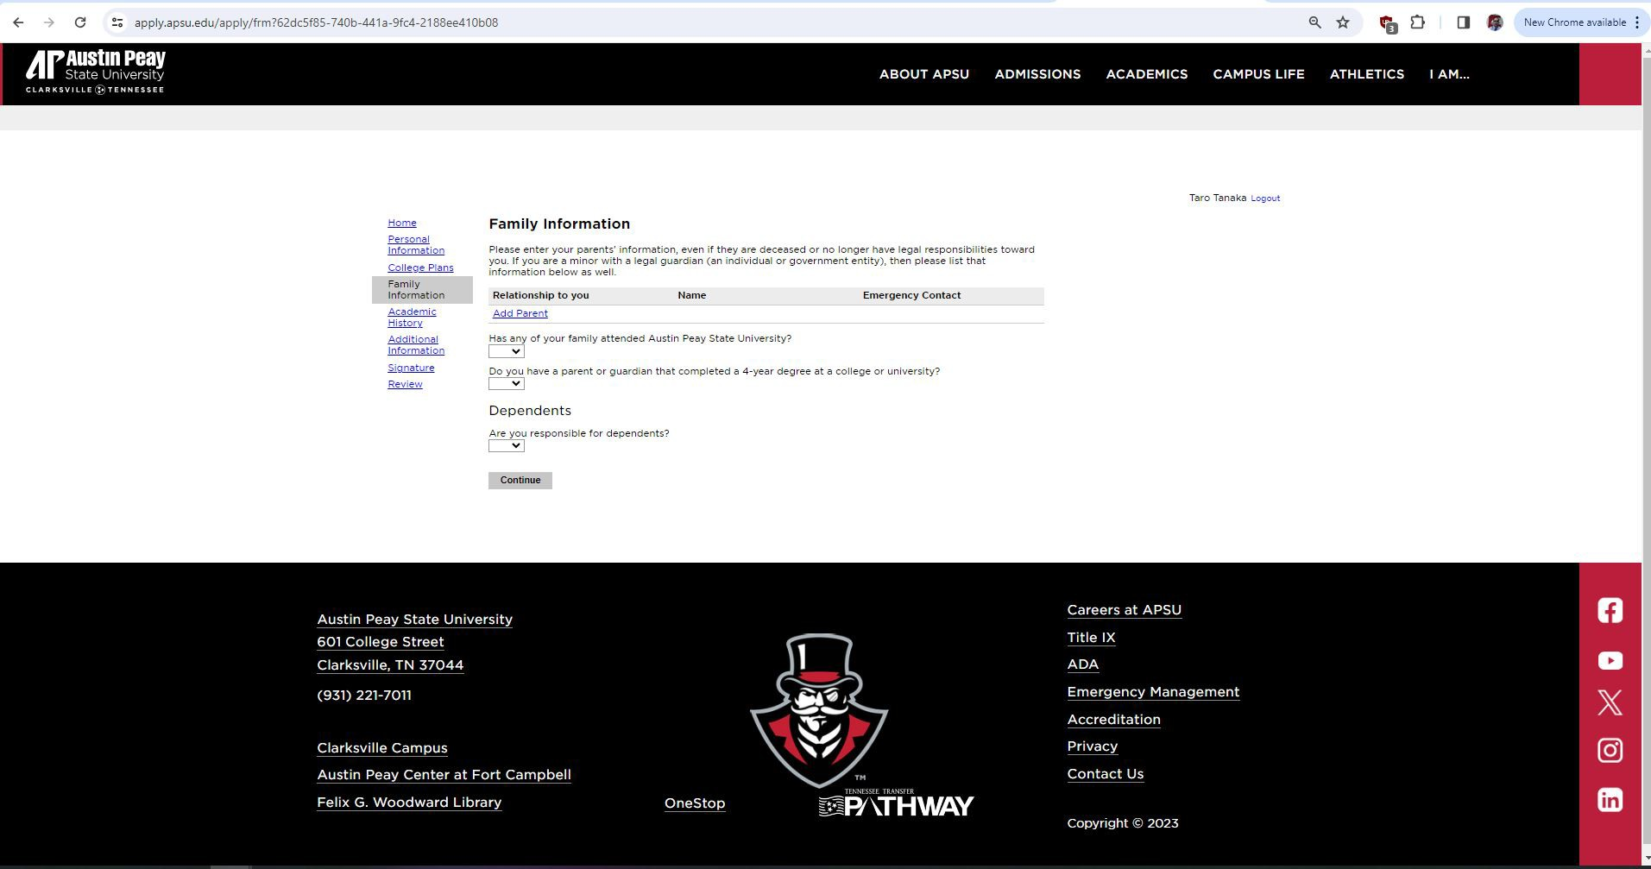
家族の情報
「親を追加」を選択すると、追加情報を求めるポップアップが表示されます。複数の保護者を追加することもできます。
APSUに入学された家族がいるか？
扶養者
扶養家族の責任はあるか？
保護者が4年制大学を卒業したか？
つづく

Slide 24
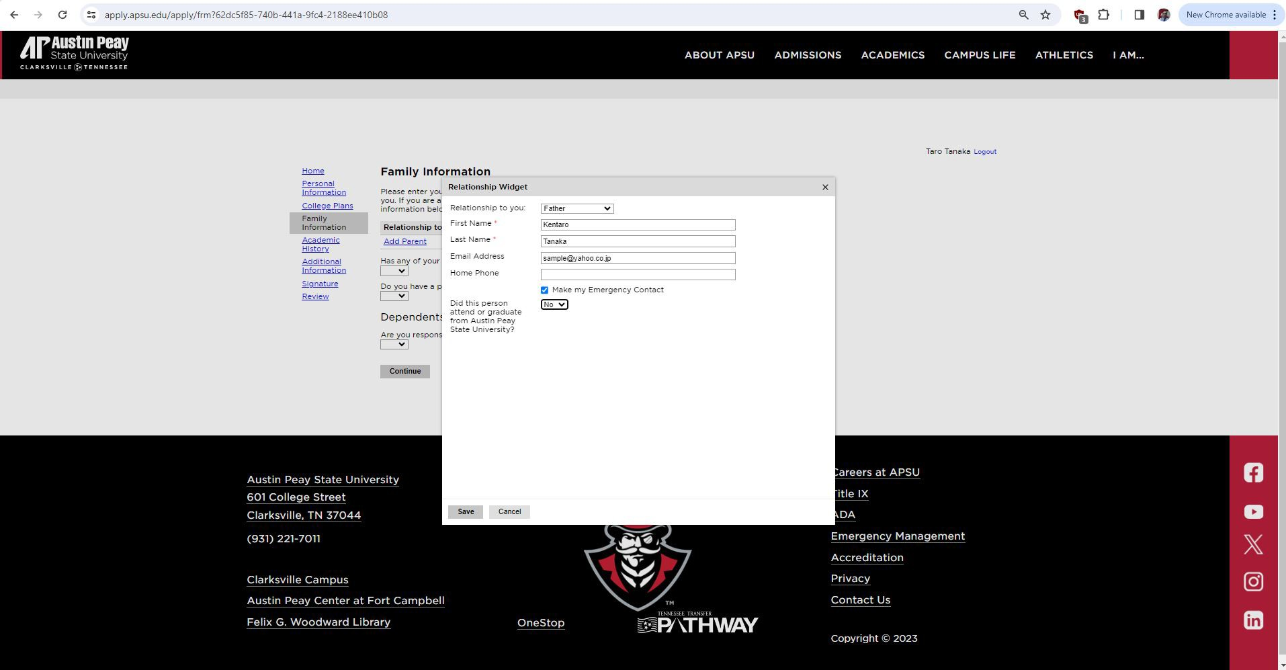
申込者との関係
名姓
メール
自宅の電話
緊急連絡先
その人はAPSUに入学または卒業しましたか。
情報を入力したら、必ず「保存」をクリック
保存
取消

Slide 25
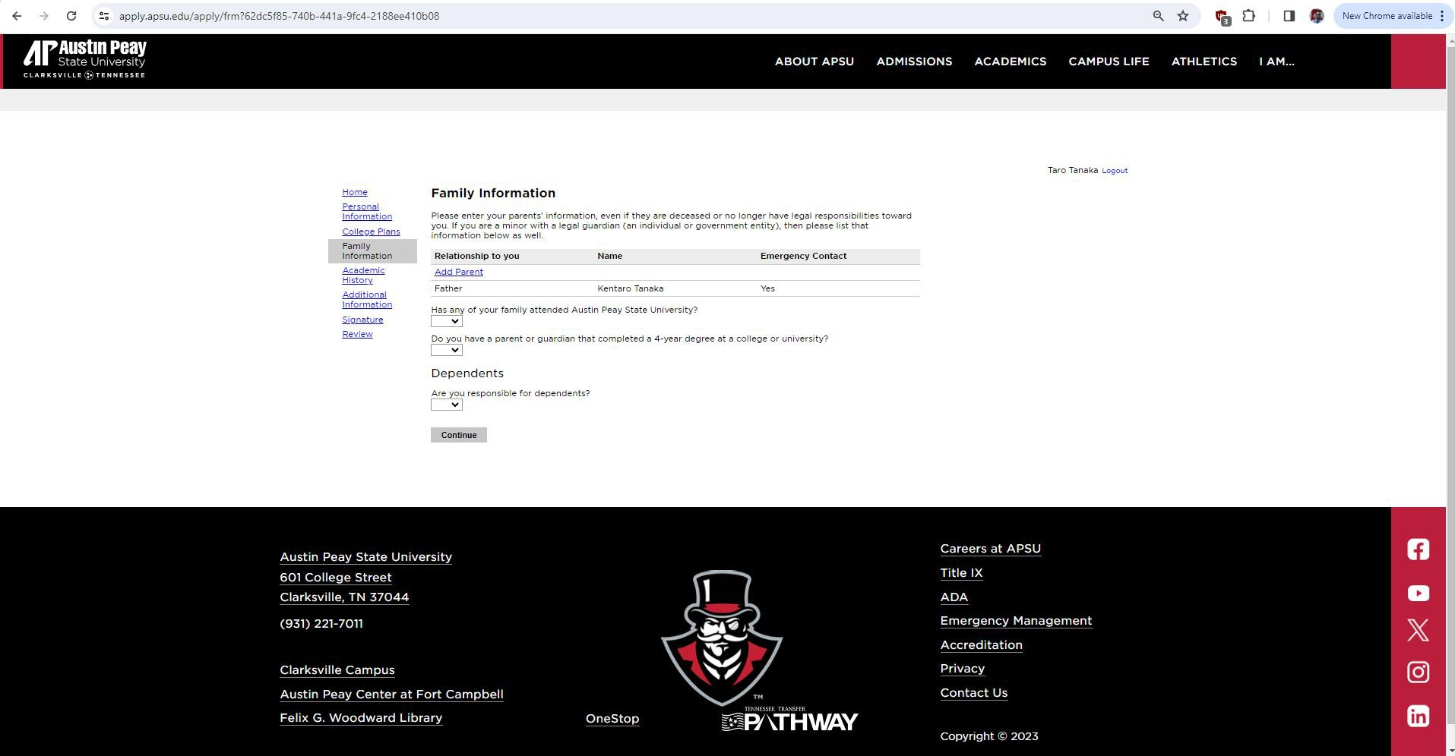
親を追加した後のフォームは次のようになります。
別の親を追加するには、「Add Parent」をクリック
つづく

Slide 26
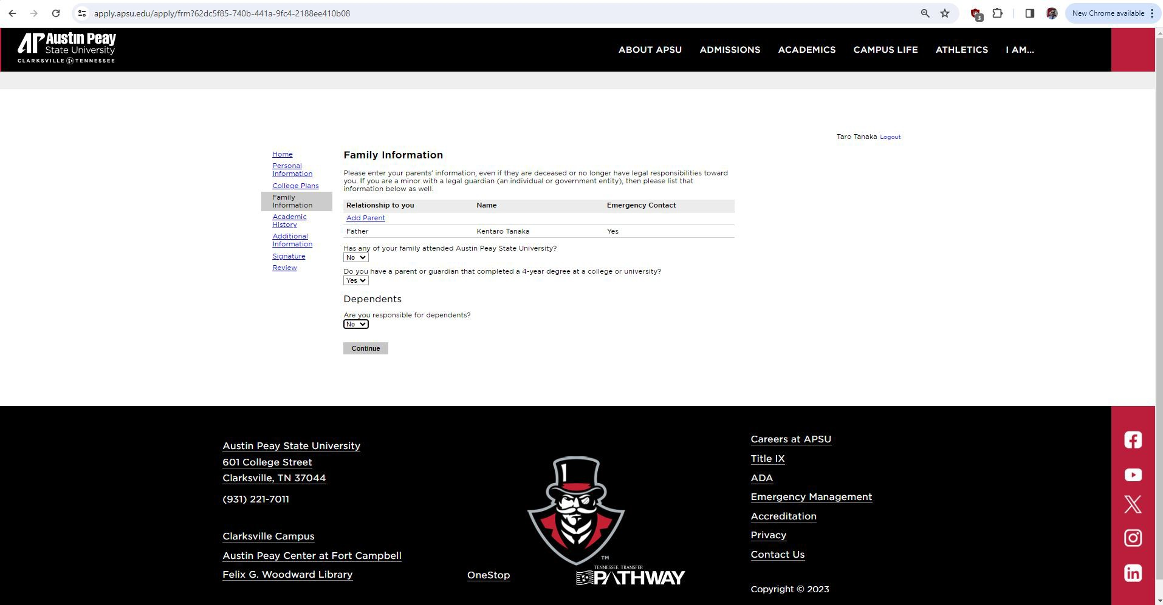
フォームが完成したら、次の例のようになります。
つづくをクリック
つづく

Slide 27
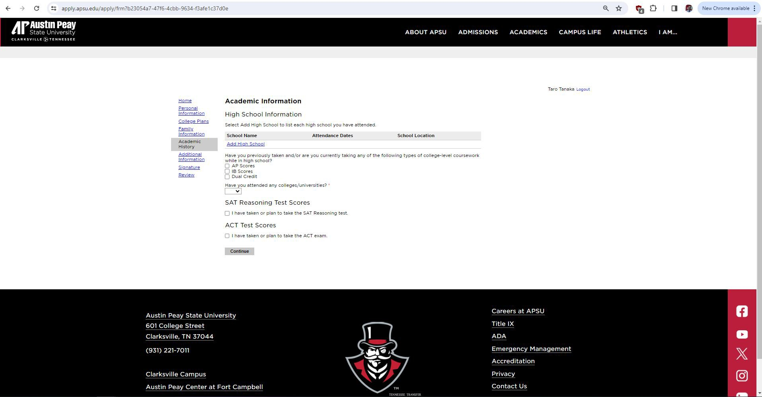
学歴
高校の情報
「Add High School」をクリックするとポップアップが表示されます

Slide 28
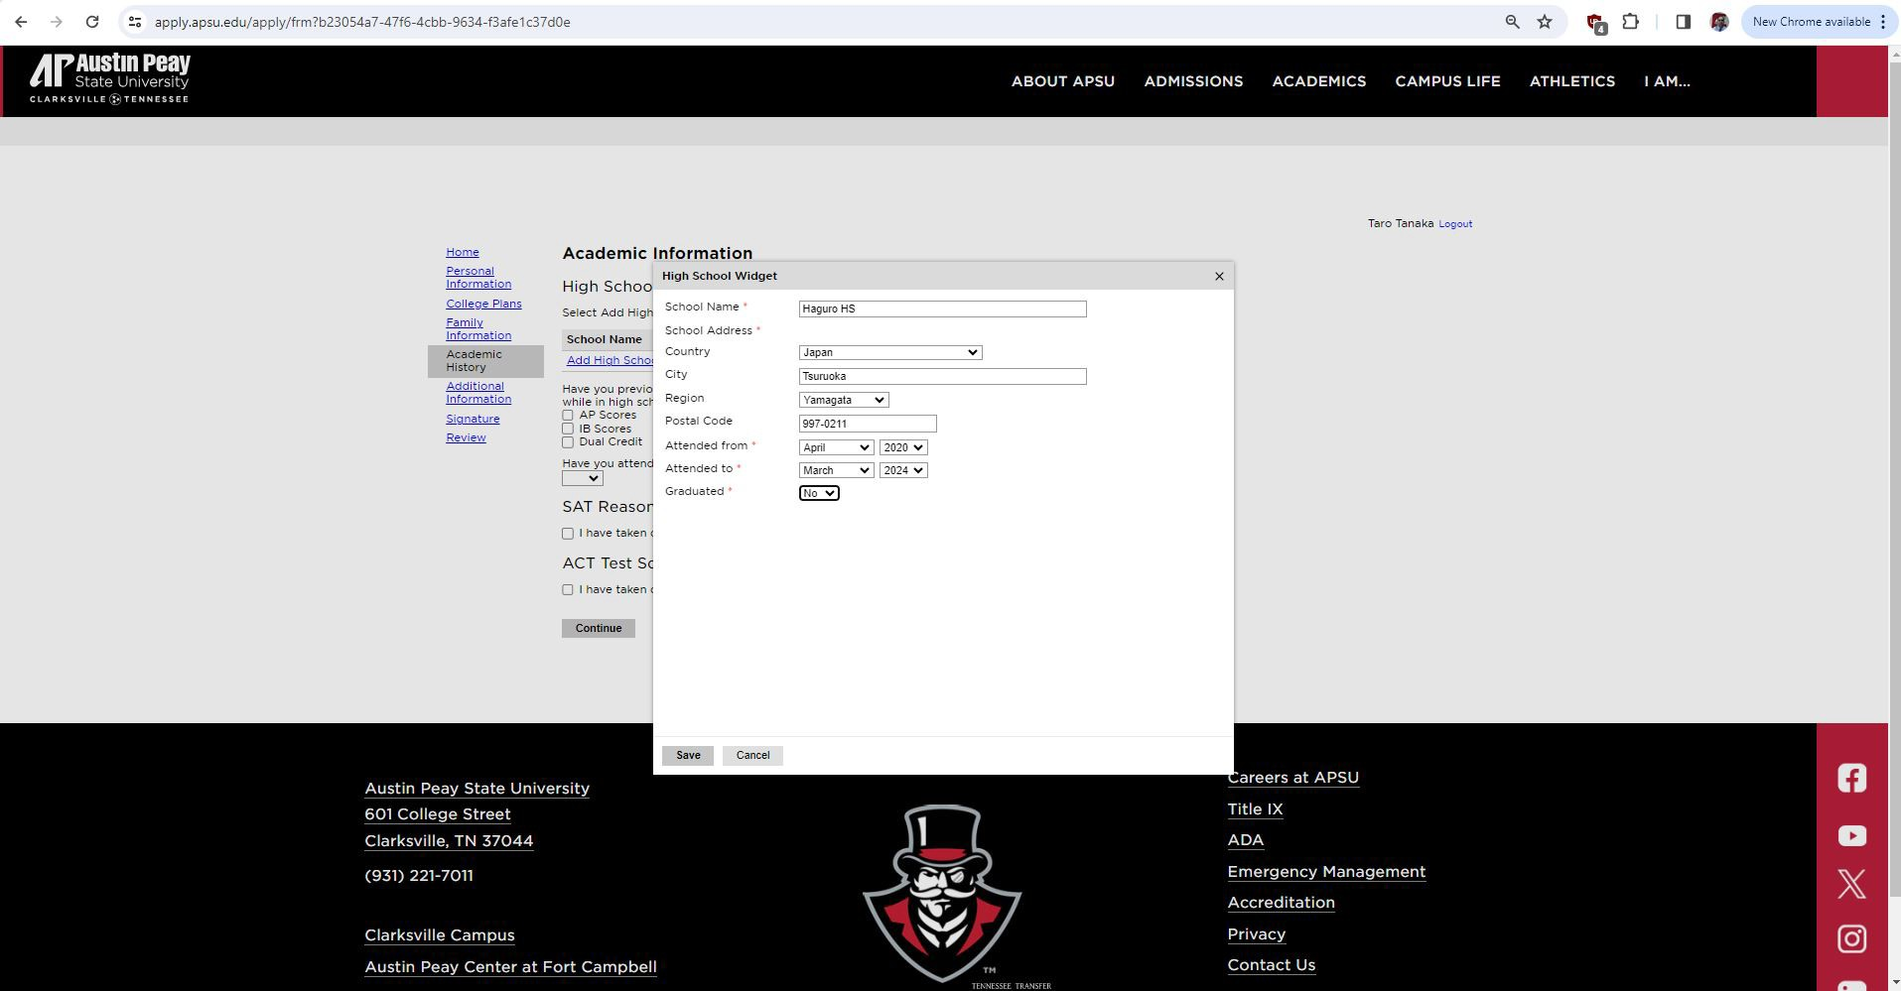
学校名
高校を選択すると、情報が自動的に表示される。表示されない場合は、住所を入力する。
国
市
県
〒
入学月年
卒業（予定）月年
入学年月と卒業予定年月を選択する。
卒業したか
卒業見込みであっても、まだ卒業していない場合は「No」を選択する。
必ず保存をクリックする
保存

Slide 29
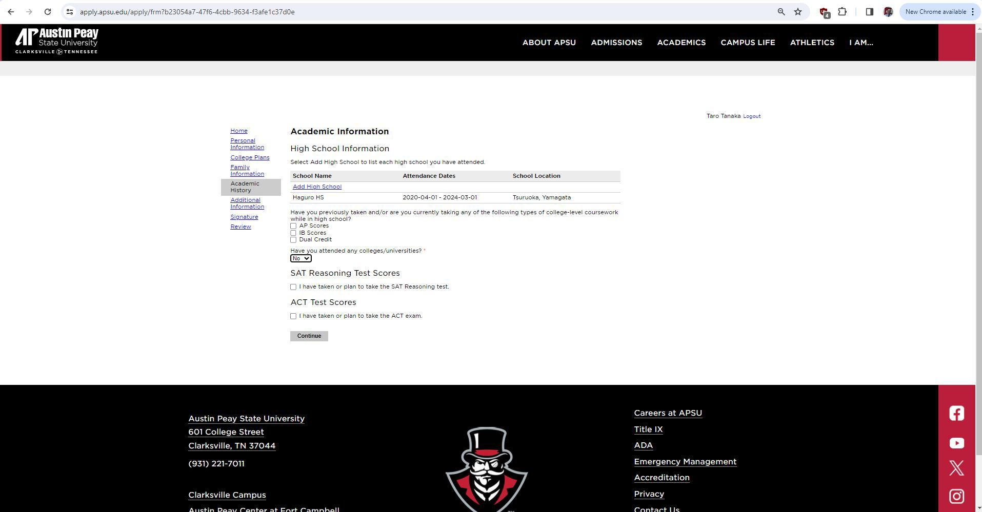
高校時代に大学レベルの授業を受けたことがありますか？
APスコア IBスコア
デュアル・クレジット
大学やカレッジに通ったことがありますか？
SAT（標準適性試験）のスコア
SATを受験した、または受験する予定がある
ACT（American College Testing）のスコア
ACTを受験した、または受験する予定がある
ブリッジ・イニシアチブ・パートナーの高校から入学を申請する生徒は、SATまたはACTのスコアを提出する必要はありません。
つづく
つづくをクリック

Slide 30
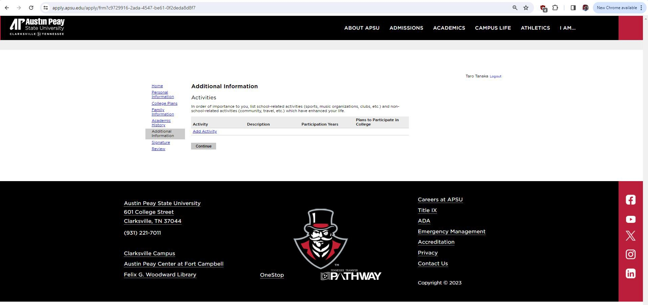
その他情報
活動
APSUや他のリストにある団体に所属する活動に参加したことがあれば、追加することができる。
「Add Activity」をクリックするとポップアップが表示されます。
つづく

Slide 31
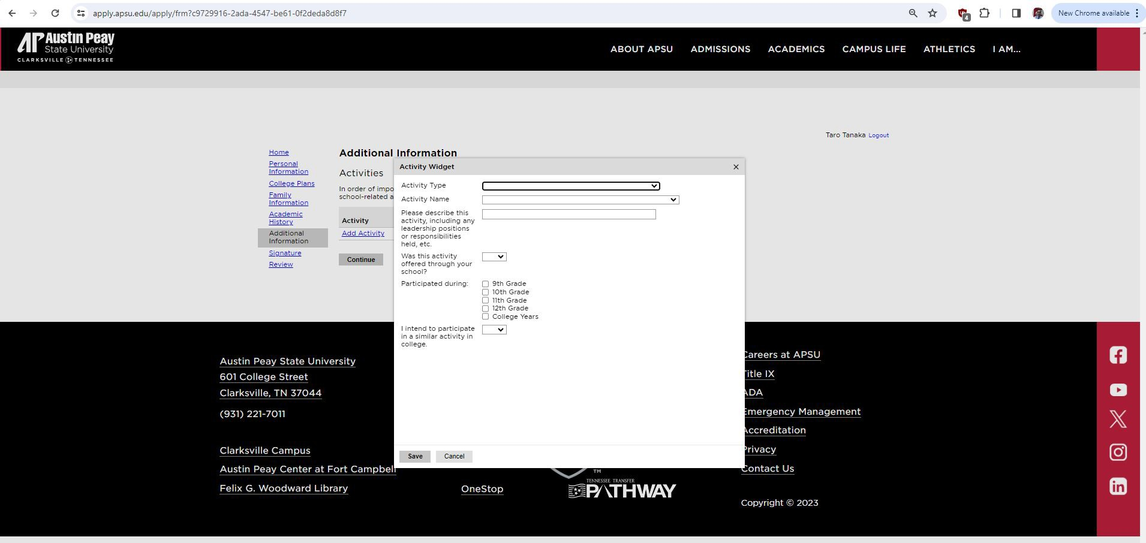
活動の種類
活動名
活動内容と役職
外国人学生がこのリストに載っている活動をする可能性は極めて低い。活動を記入する必要はありません。
この活動は高校が主催したのか？
参加期間
中3高1高2高3
大学
大学に参加するつもり
保存
取消
保存をクリック

Slide 32
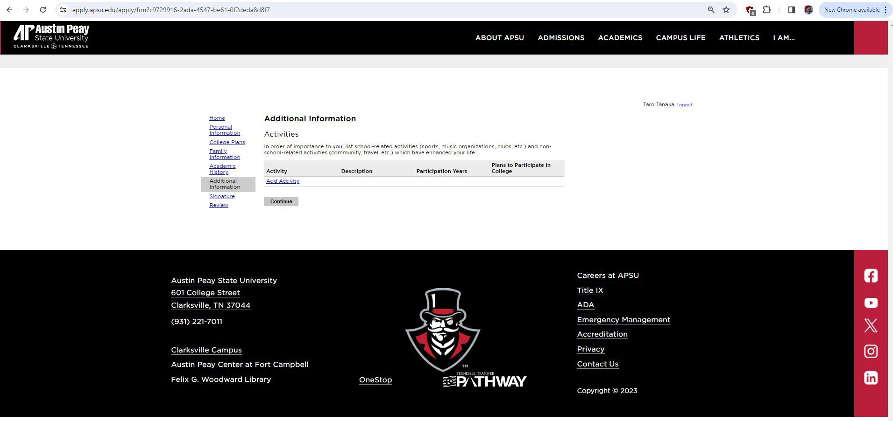
アクティビティを記入せずに「つづく」をクリックしても問題ありません。
つづく
つづくをクリック

Slide 33
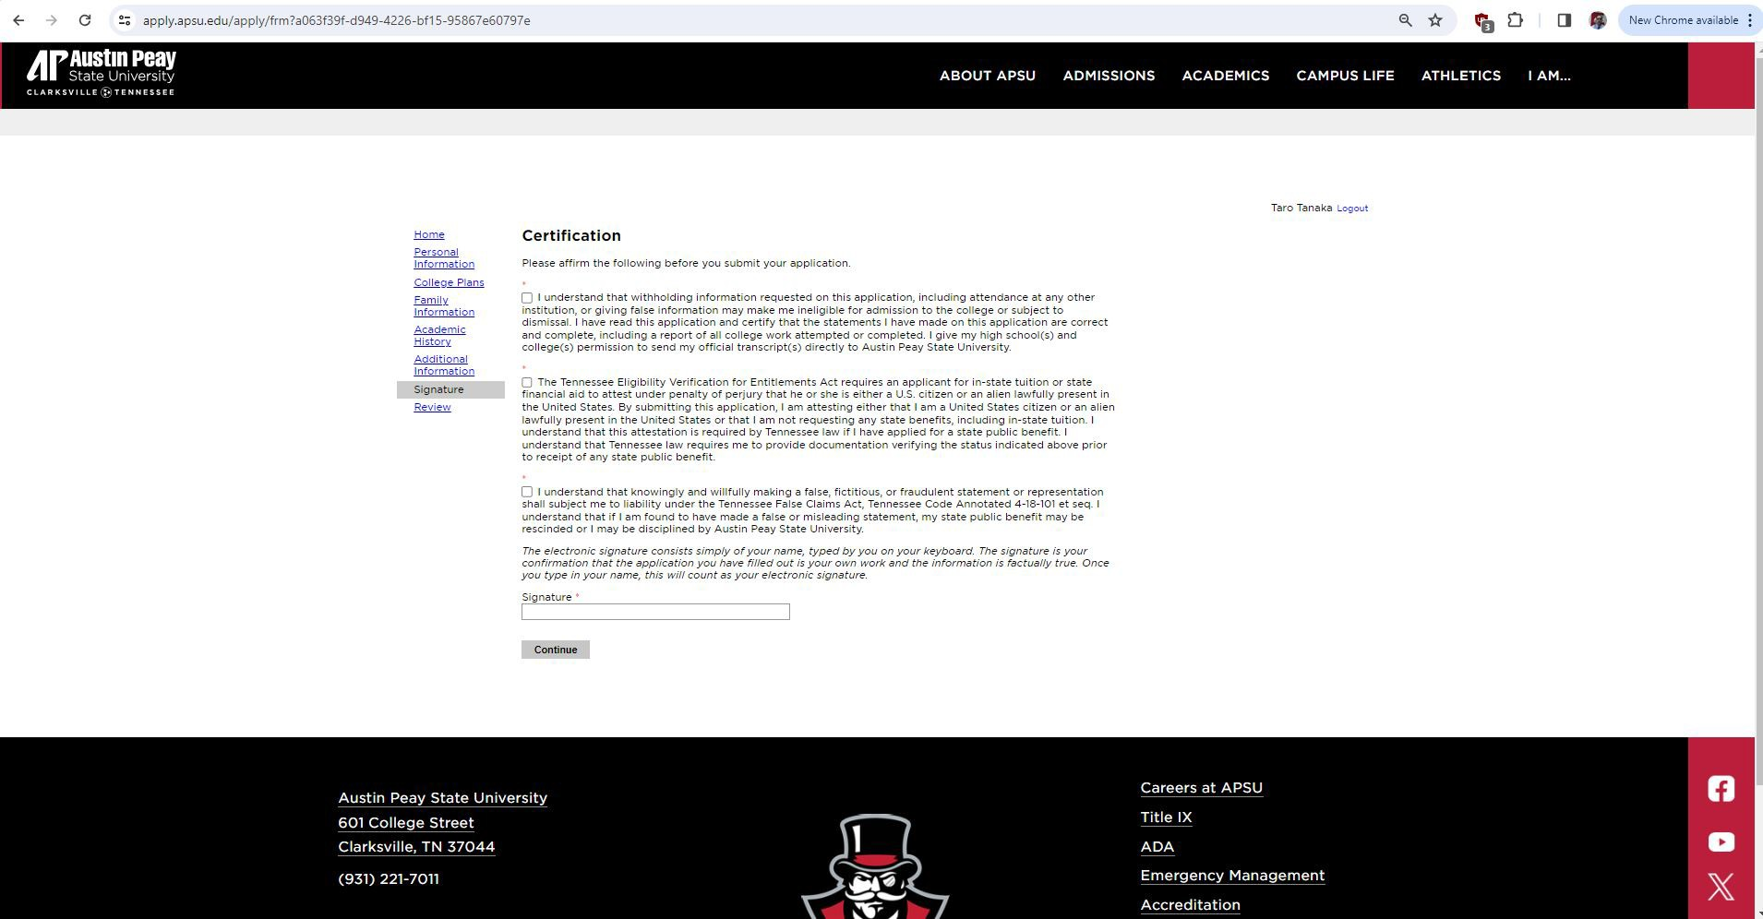
証明書
以下の事項を確認の上、ご応募ください。
私は、虚偽の情報を提供したり、過去の学歴に関する情報を提供しな かったりした場合、大学への入学資格を失う可能性があることを理解しています。また、過去に在籍していた学校が、私の成績証明書を直接 APSUに送付することを許可します。
私は、居住者に与えられる経済的利益を得るために、米国またはテネシー州の市民であると詐称していないことを証明します。
3つのボックスをクリックし、名前を入力する。
留学生はビザが発給される際に、これらの条件をすべて満たすことになる。
私は、不正請求がテネシー州虚偽請求法に基づく責任の対象となり、懲戒処分を受ける可能性があることを理解しています。
上記を証明する署名として、半角ローマ字で氏名を記入する
つづくをクリック
つづく

Slide 34
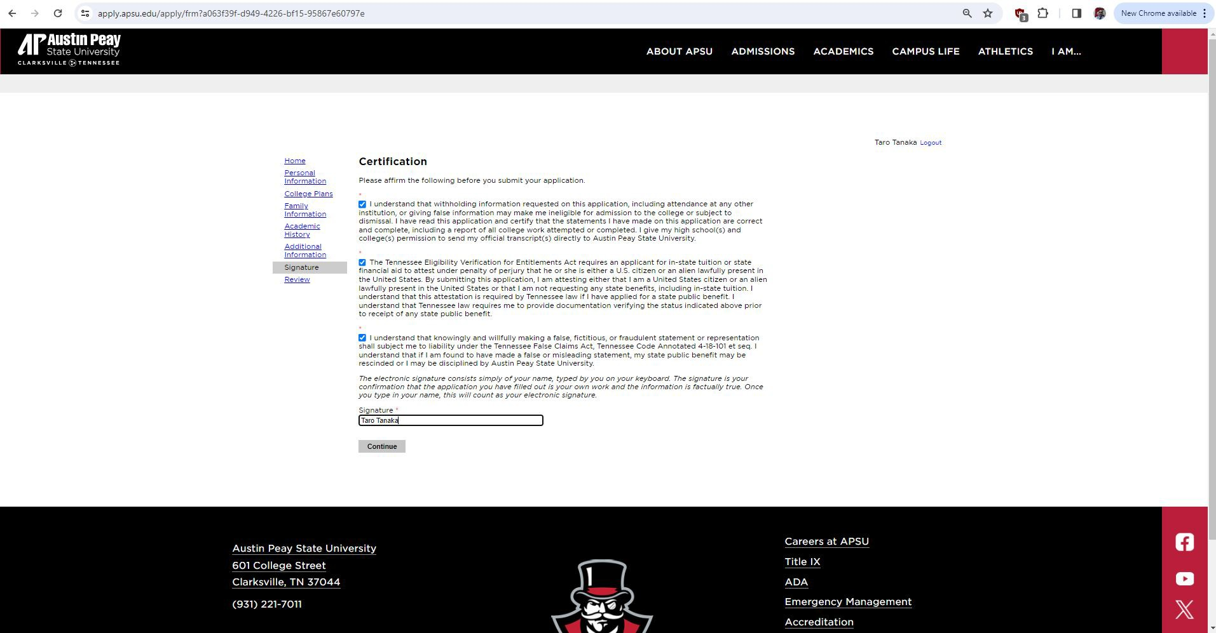
完成したフォームは次のようになります。

Slide 35
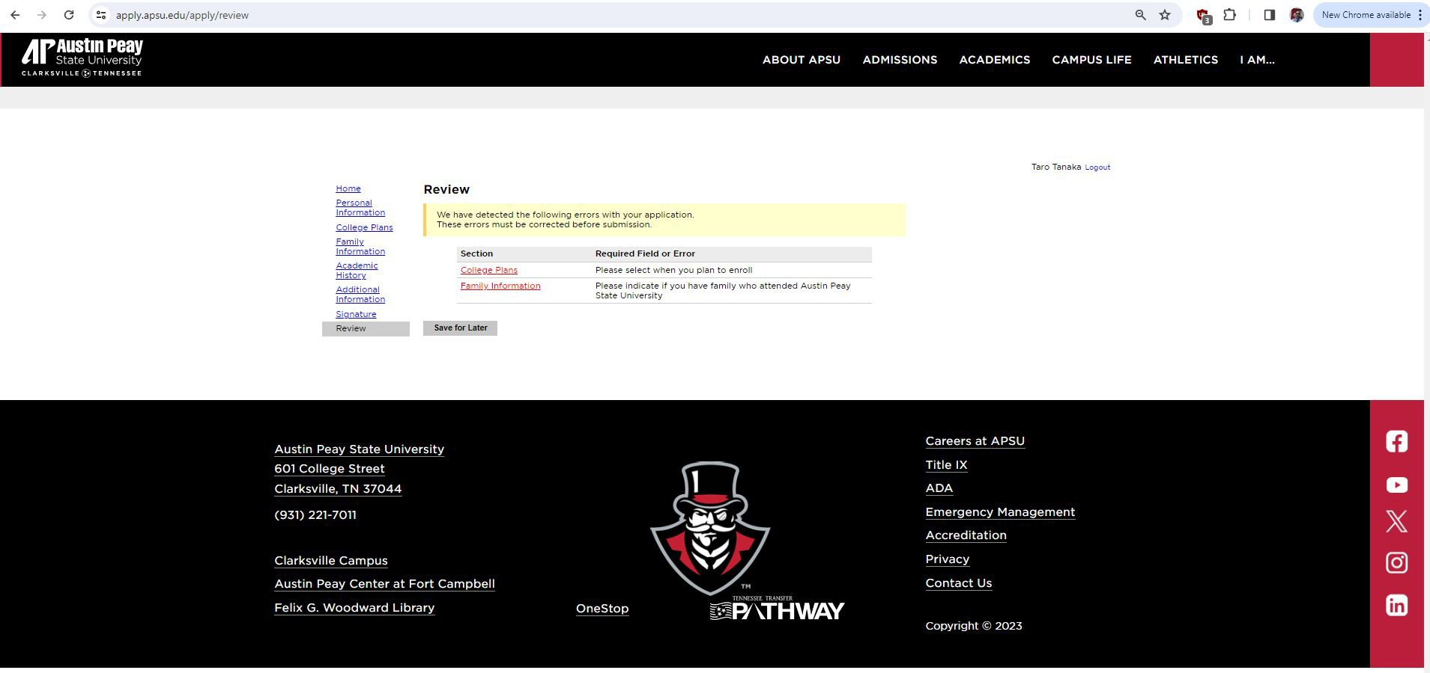
レビュー
エラーがある場合は、この画面が表示されます。
赤で表示されている情報をクリックすると、
アプリケーションのそのセクションに戻ります。

Slide 36
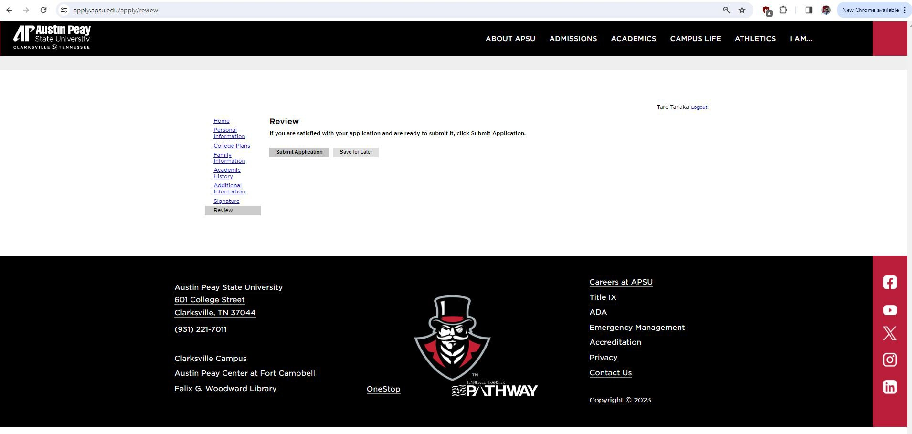
レビュー
申請を提出す 保存し、後で提出す
エラーが検出されなければ、申請書を提出することができます。
「Submit Application」をクリックするとポップアップが表示されます。

Slide 37
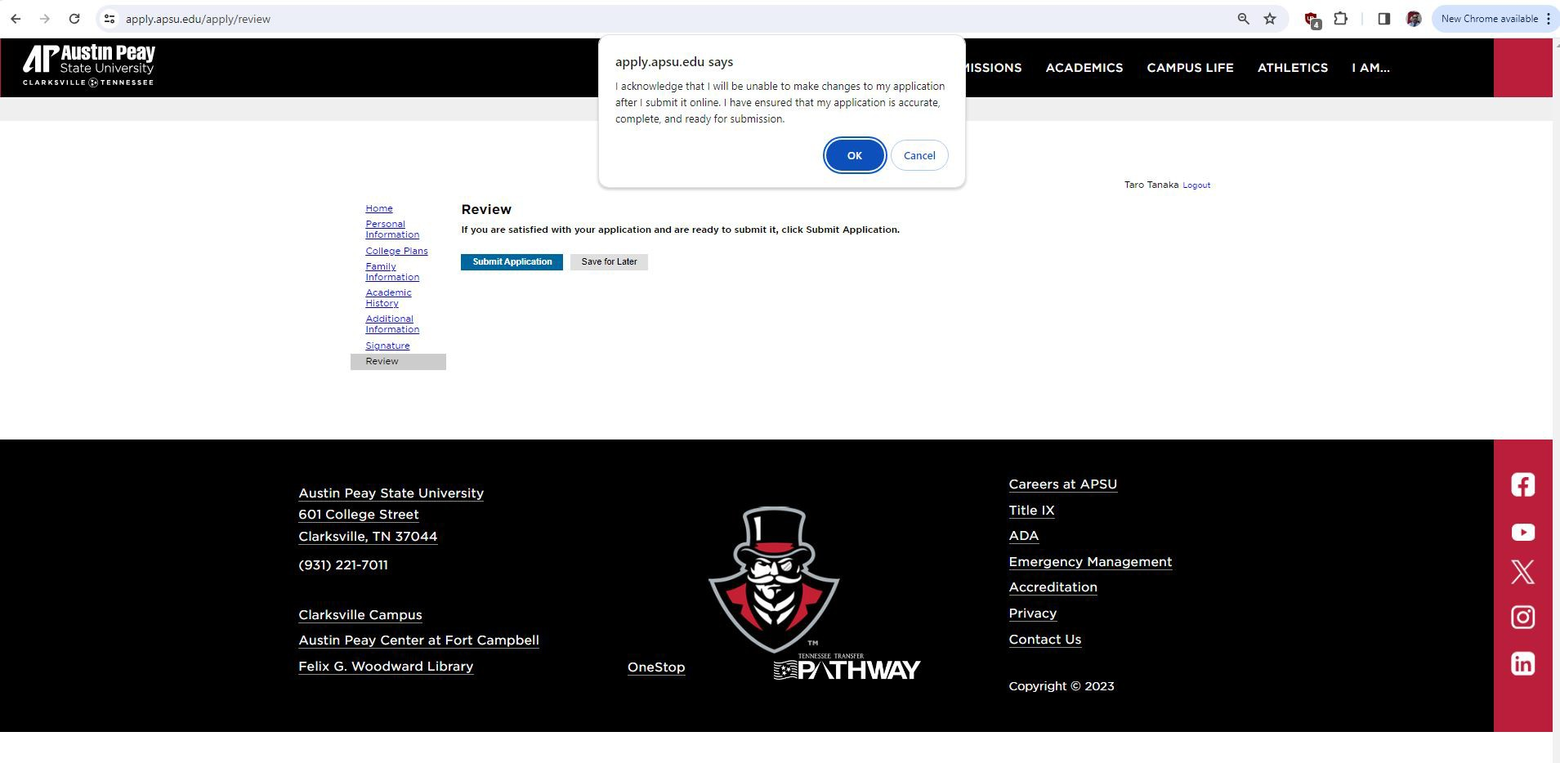
申請書提出後の変更はできないことを理解しています。この申請書は提出可能です。
OKをクリック

Slide 38
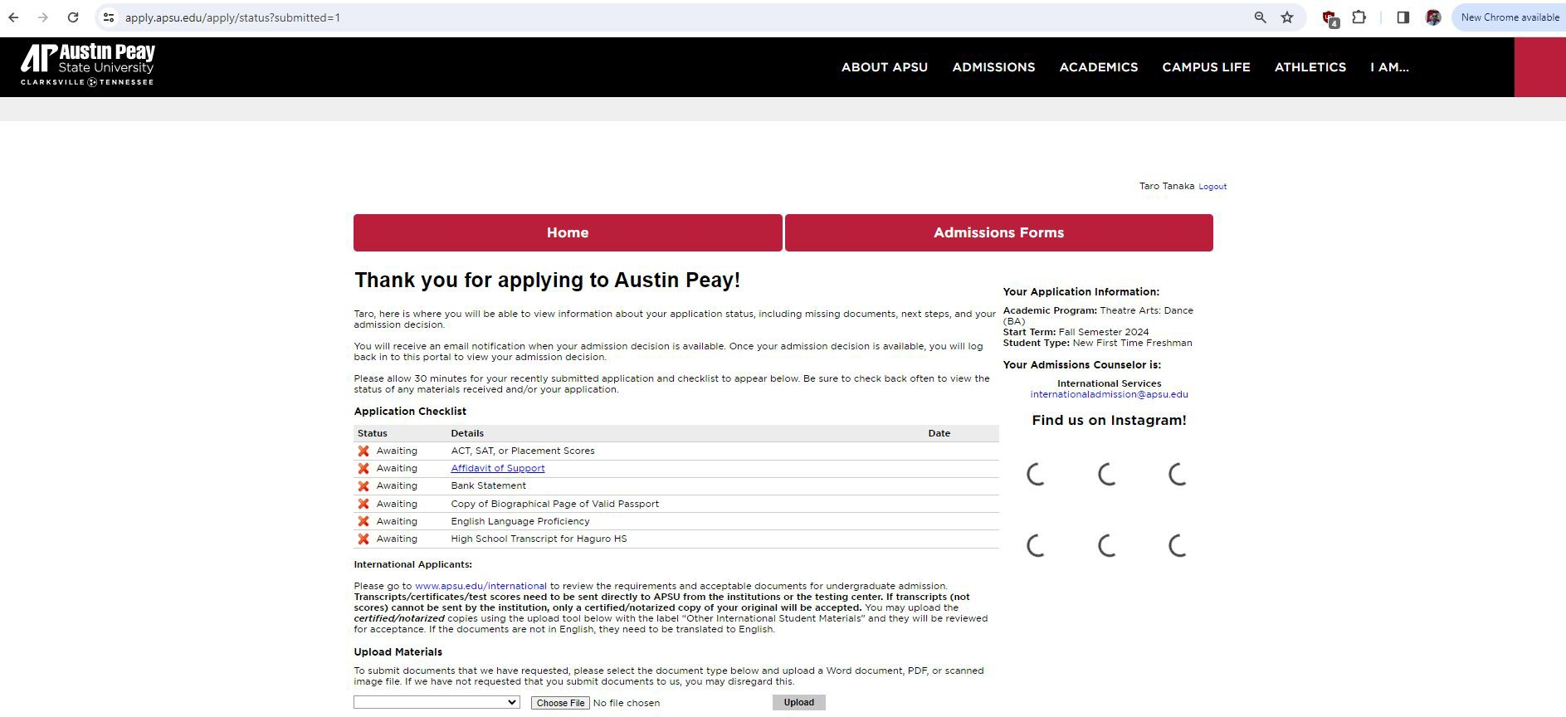
オンラインでの申請は、これで終わりです。下記のチェックリストの書類をアップロードしてください。
アプリケーション情報専攻
入学学期 学生の種類
入学カウンセラー
国際業務
Affidavit of Supportはリンクから入手可能で、ブリッジズ・イニシアティブの提携高校の授業料減免が反映される。
ブリッジズ・プログラムに参加している高校から出願する生徒は、English Language Proficiencyとして学校からの推薦状を提出することができる。
ACT、SAT、またはプレイスメントのスコア
学費を支払う資力があることを証明する書類「米国政府により提出が義務付けられている」銀行口座明細「米国政府により提出が義務付けられている」
略歴が記載されたパスポートのページ承認された英語能力試験のいずれかのスコア
高等学校から直接発行された成績証明書
申請手続きに関する詳細は、www.apsu.edu/international。成績証明書やテストのスコアなどの書類は、テストセンターまたは高校から直接送付してください。
資料をアップロードする
ドキュメントを提出するには、doc、docx、pdf、または画像ファイルを選択し、ここにアップロードしてください。

